Slide 1
YORUMLAYICI
Yılmaz KILIÇASLAN

Slide 2
HATIRLATMA
Prolog Programı =
Birleştirim +
  Geriye iz sürerek bilgisayım
PROLOG PROGRAMI
PROLOG YORUMLAYICISI
SONUÇ
(BİRLEŞTİRİM + GERİYE İZ SÜREREK BİLGİSAYOM)
SORGU
Derleyci ile yorumlayıcı arasındaki fark nedir? (10 points)

Slide 3
TERMINOLOGICAL CLARIFICATION
INSTANCE:
A is an instance of B if there is a substitution θ such that A = Bθ.
Which one is the mgu
of X = Y? (5 points)
a(b(c))
a(Z)
Y
a(b(W))
COMMON INSTANCE:
C is a common instance of A and B if it is an instance of A and an instance of B.
UNIFIER:
A unifier of two terms is a substitution making the terms identical.
Order the values above
from the most general
to the most specific.
(5 points)
MOST GENERAL UNIFIER (MGU):
A most general unifier or mgu of two terms is a unifier such that the associated common instance is most general. (Two terms have a unique mgu, up to alhabetic variants.)

Slide 4
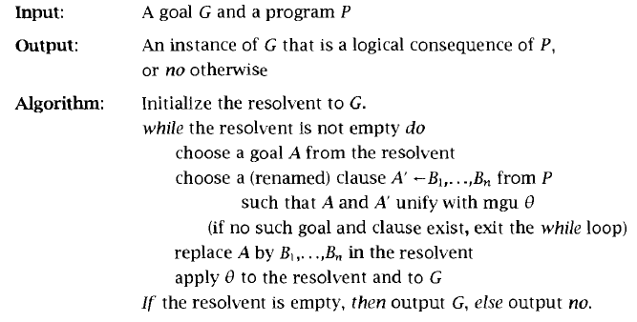
SOYUT BİR YORUMLAYICI
A computation of a logic program starts from
some initial query G.
The so-called ‘resolvent’ is initialized to G.
Goal
Reduction
In what ways can this
algorithm terminate?
(15 points)
(From Sterling and Shapiro (1992))
The computation either terminates as success ...
or terminates as failure ...
or fails to terminate.

Slide 5
SOMUT YORUMLAYICI
Verilen algoritma hangi açılardan soyuttur? (20 points)
SWI Prolog'un kullandığı yorumlayıcı;
Verilen algoritma şu soruları yanıtsız bırakmaktadır:
kanıtlamak için çözümleyiciden hangi hedefin seçileceği;
Seçilen hedefle birleşen başlığa sahip bir cümle bulmak için programın nasıl aranacağı;
kanıt ağacında nasıl dolaşılacağı;
indirgeme yolu tıkandığında ne yapılacağı.
‘soldan-sağa’,
‘yukarıdan-aşağı’,
‘derinlik-öncelikli’
indirgeme yolu tıkandığında ‘geriye doğru iz süren’
bir yorumlayıcıdır.

Slide 6

BİR PROLOG PROGRAMI
baba(tarik,ibrahim).
baba(tarik,naci).
baba(tarik,harun).
baba(ibrahim,ishak).
baba(ibrahim,ismail).
baba(harun,lut).
baba(harun,melike).
baba(harun,yasemin).
anne(sahra,ishak).
anne(melike,abide).
anne(abide,mustafa).
erkek(tarik).
erkek(ibrahim).
erkek(naci).
erkek(harun).
erkek(lut).
erkek(ishak).
erkek(ismail).
kadin(sahra).
kadin(melike).
kadin(yasemin).
kadin(zeliha).
kadin(nalan).
ebeveyn(X,Y):- baba(X,Y).
ebeveyn(X,Y):- anne(X,Y).
ata(X,Y):- ebeveyn(X,Y).
ata(X,Y):- ebeveyn(X,Z),ata(Z,Y).

Slide 7
BİR SORGUNUN KANIT AĞACI
?- ata(tarik, X).
{X = X1}
{ata(tarik, X1)}
Ebeveyni ya da atasının ebeveyni Tarık olan kişiler!
{ebeveyn(tarik, X1)}
{ebeveyn(tarik, X2), ata(X2, X1)}
{baba(tarik, X2), ata(X2, X1)}
{baba(tarik, X1)}
{anne(tarik, X1)}
{X2 = ibrahim}
{X2 = naci}
{X2 = harun}
{X1 = ibrahim}
FALSE
{atar(ibrahim, X1)}
{ata(naci, X1)}
{atat(harun, X1)}
{X1 = naci}
{X1 = harun}
{ebeveyn(ibrahim, X1)}
{ebeveyn(ibrahim, X3), ata(X3, X1)}
TRUE
TRUE
TRUE
{ebeveyn(harun, X1)}
{baba(ibrahim, X1)}
{anne(ibrahim, X1)}
{baba(ibrahim, X3), ata(X3, X1)}
{X3 = ishak}
{baba(harun, X1)}
{X1 = ishak}
{X1 = ismail}
{X3 = ismail}
FALSE
{ata(ishak, X1)}
{X1 = lut}
FALSE
TRUE
TRUE
{X1 = melike}
{ebeveyn(ishak, X1)}
{X1 = yasemin}
{baba(ishak, X1)}
{anne(ishak, X1)}
FALSE
TRUE
TRUE
TRUE
{X1 = abide}
FALSE
{X1 = mustafa}
FALSE
FALSE
FALSE
FALSE
TRUE
TRUE

Slide 8
BİR SORGUNUN KANIT AĞACI
{ata(harun, X1)}
{ebeveyn(harun, X1)}
{ebeveyn(harun, X3), ata(X3, X1)}
{baba(harun, X3), ata(X3, X1)}
{baba(harun, X1)}
{anne(harun, X1)}
{X3 = lut}
{X2 = melike}
{X2 = yasemin}
{X1 = lut}
FALSE
{ata(lut, X1)}
{ata(melike, X1)}
{ata(harun, X1)}
{X1 = melike}
{X1 = yasemin}
{ebeveyn(lut, X1)}
{ebeveyn(melike, X1)}
{ebeveyn(yasemin, X1)}
TRUE
TRUE
TRUE
FALSE
FALSE
FALSE
{baba(lut, X1)}
{anne(lut, X1)}
{baba(melike, X1)}
{anne(melike, X1)}
{anne(yasemin, X1)}
{X1 = abide}
{X1 = mustafa}
FALSE
FALSE
TRUE
TRUE
FALSE
{baba(yasemin, X1)}
FALSE

Slide 9
KAYNAK
The Art of Prolog, Leon Sterling and Ehud Shapiro.

Slide 10
TEŞEKKÜRLER!

